Slide 1
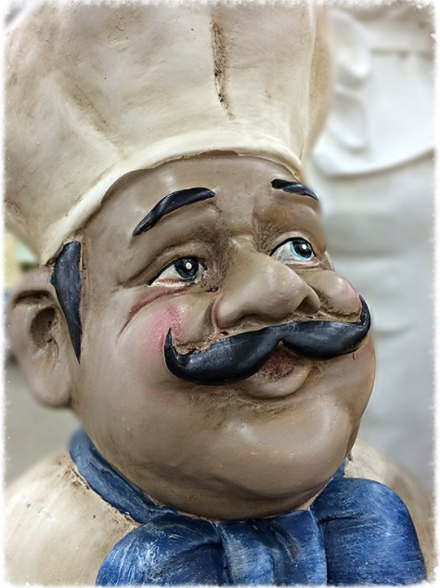

Echanges et conclusions
Isabelle Mauger Perez
Abes
Journée d’étude Correspondant Autorités 24 mai 2022
Notes:
https://www.flickr.com/photos/architekt2/25643790390/
16h30 – 16h30
Isabelle
Nous voici arrivés au terme de cette journée.

Slide 2
La suite
Renouvaud
Frantiq
De nouveaux producteurs
Des mises à jour du Guide méthodologique
Collectivités
Personnes en lien avec des collectivités
Des chantiers de corrections
Collectivités pour les éditeurs Mir@bel
Personnes physiques Tp1
Des billets Punktokomo
Pour faire le bilan de ces chantiers

Slide 3
Résultats du recueil de vos suggestions pour des J.e-cours à venir.
Mise en bouche pour l’année 2022-2023

Slide 4
Nous espérons avoir trouvé le bon équilibre
au cours de cette journée.
Notes:
Merci à l’ensemble des intervenants.

Slide 5
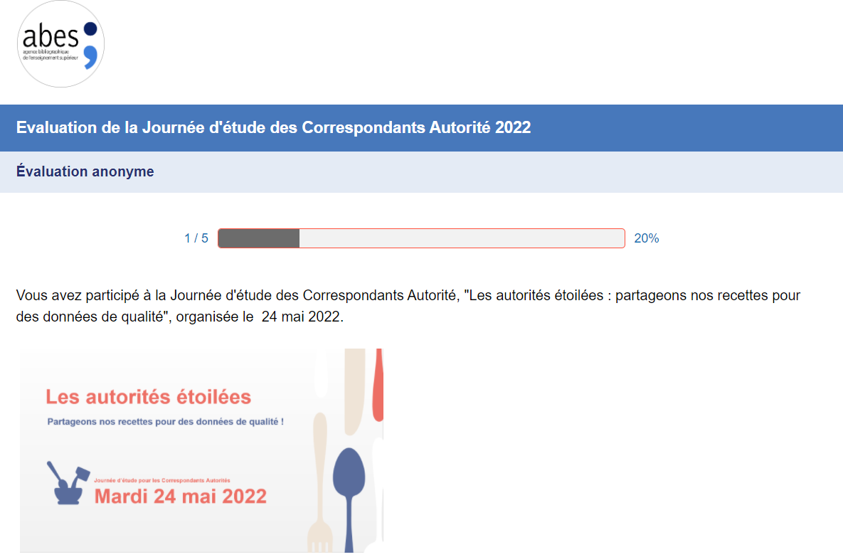
Formulaire d’évaluation de cette journée
3 mn de votre temps
https://fr.surveymonkey.com/r/evaluation_jcoraut22
Ce lien vous sera prochainement envoyé.

Slide 6

Merci et rendez-vous aux Journées Abes 2022 !
Notes:
Les inscriptions sont ouvertes jusqu’au 3 juin.

